Slide 1
Магістерська кваліфікаційна робота на тему:
Архітектурно-планувальна організація готелів в умовах природних комплексів
Виконала: ст.гр. БМ-14мі
Головащенко Н.С.
Керівник: к.т.н., доцент кафедри МБА
Ковальський В.П.

Slide 2
Актуальність теми полягає у тому, що розроблення раціональних об’ємно-планувальних рішень засобів розміщення є важливою складовою розробки проектів, створення сучасних об’єктів готельно-ресторанного господарства.
Мета дослідження: визначити принципи та прийоми архітектурно-планувальної організації туристичних готелів, розташованих в умовах природних комплексів.
Задачі дослідження:
визначити основні функціонально – типологічні, художні і стильові засади формування сучасного будівництва готелів;
визначити фактори, що впливають на формування і розміщення споруд, що досліджуються;
визначити функціонально-планувальні вимоги до основних приміщень готелів з урахуванням специфіки природних комплексів;
узагальнити світовий і вітчизняний досвід розміщення туристичних готелів на рекреаційних територіях;

Slide 3
Об’єкт дослідження: готель категорії 3* на 120 місць для розміщення в умовах природних комплексів.
Предмет дослідження: архітектурно-планувальна організація готелів, розміщених на територіях природних комплексів, аналіз та історичний вплив на місцезнаходження і екстер’єр
Наукова новизна одержаних результатів проведених досліджень та отриманих результатів полягає в комплексному обґрунтуванні основ раціональної архітектурно-планувальної організації туристських готелів в умовах природних комплексів, що створило передумови для отримання нових наукових результатів:
1. Удосконалено періоди розвитку готелів в умовах природних комплексів, за рахунок аналізу історичного розвитку споруд;
2. Визначено фактори, що формують функціонально-планувальну організацію готельного комплексу в цілому і створення методики формування і оцінки архітектурних об’єктів на ранніх стадіях;
3. Удосконалено класифікацію готелів з урахуванням можливих чинників, за рахунок введення класифікацію за місцем проживання в умовах природних комплексів, в зв’язку з цим проаналізовано принципи і прийоми розміщення і архітектурно-планувальної організації готелів.

Slide 4
Періоди розвитку готелів в умовах природних комплексів
Перший період (1850-1900 рр.) характеризується обмеженим складом приміщень, невідповідністю оточуючому середовищу.
Другий період (1900 – 1950 рр.) відрізняється розширенням складу приміщень, підкресленням зв’язку з природним і культурним наповненням місцевості.
Третій період (1950 – 1980 рр.) виділяється застосуванням типових проектів з будівництвом в трьох напрямках – створення великих комплексів, середніх і малих закладів, що мають значний вплив на екосистеми.
Четвертий період (1980– 2000 рр.) пов’язаний з виникненням екології як науки. Поряд з тенденціями зменшення місткості, підвищення комфортності, передачі унікального характеру оточення, основною рисою готельних закладів цього періоду є зростання уваги до відповідності екологічним вимогам.
П’ятий період (2000 рр. – по теперішній час). Сучасні готелі - комплекси з дуже високим рівнем комфорту, і переважно підвищеною поверховістю, пропонують широкий набір послуг, мають розвинену інфраструктуру. Часто такі готелі входять у всесвітньо відомі міжнародні мережі. Архітектурний вигляд таких готелів зазвичай не має національного забарвлення - це, насамперед, візуальний образ сучасної архітектури, що вражає уяву сміливістю форм і технічних рішень. Архітектура таких готелів максимально функціональна і сучасна, використовує новітні досягнення будівельних технологій, сучасні конструкції і будівельні матеріали.

Slide 5
КІЛЬКІСТЬ ТУРИСТІВ, ЩО ОБСЛУГОВУЮТЬСЯ
- для груп туристів;
- для індивідуальних туристів
УМОВИ ВИКОРИСТАННЯ
- таймшер;
- кондомініум;
- для проведення конференцій;
- для тривалого використання
МІСЦЕ РОЗТАШУВАННЯ
- міські;
- гірські;
- сільські;
- центральні;
- аеровокзальні;
- автострадні;
- в умовах природних комплексів
МЕТА ПЕРЕБУВАННЯ
- курортні;
- курортно-лікувальні;
- туристичні;
- спортивні;
- для ділових зустрічей;
- спеціальні представницькі
ТИП СЕРВІСУ
- повносервісні;
- економічні;
- бюджетні;
- апартготелі
ГОТЕЛЬНІ ПІДПРИЄМСТВА
РІВЕНЬ КОМФОРТУ
- зірки (корони категорії)
ФОРМА ВЛАСНОСТІ
- приватні;
- державні;
- акціонерні товариства
МІСТКІСТЬ
- малі;
- середні;
- великі
ТРИВАЛІСТЬ ПЕРЕБУВАННЯ
- сімейні;
- для тимчасового перебування;
СПОСІБ НАДАННЯ ХАРЧУВАННЯ
- повний раціон;
- сніданок;
- без харчування
КЛАС ГОТЕЛЮ
- люкс;
- перша категорія;
- друга категорія;
- третя категорія
РЕЖИМ ЕКСПЛУАТАЦІЇ
- цілорічні;
- двосезонні (які працюють влітку і взимку);
- односезонні (літні або зимові);

Slide 6
Основні чинники, що визначають вибір ділянки для розміщення готельного комплексу
Необхідна площа території із врахуванням специфіки експлуатації готельного комплексу і його місткості, оптимальні геометричні обриси ділянки, раціональне розміщення з урахуванням транспортних комунікацій і наявність доброго зв'язку центром міста, залізничним вокзалом, автовокзалом
МІСТОБУДІВНІ
АРХІТЕКТУРНО-ЛАНДШАФТНІ
Наявність природних компонентів на майданчику чи на прилеглій території: озеленення, водних поверхонь, рельєфу тощо
Комфортність території: відповідність санітарно-гігієнічних параметрів середовища нормативним вимогам ( чистота повітряного басейну, шум, аерація, інсоляція)
ЕКОЛОГІЧНІ
Наявність міських інженерних комунікацій (водогін, каналізація, електрокабель, газ і т.д.), можливість телефонізації і підключення до існуючих інженерних міських мереж із врахуванням їхньої потужності і розміщення
ІНЖЕНЕРНО-ЕКОНОМІЧНІ

Slide 7
Схеми групування приміщень готелів
Функціональна схема першого поверху готелю

Slide 8
Фактори, що впливають на функціонально-планувальну організацію готельних комплексів

Slide 16


Slide 18
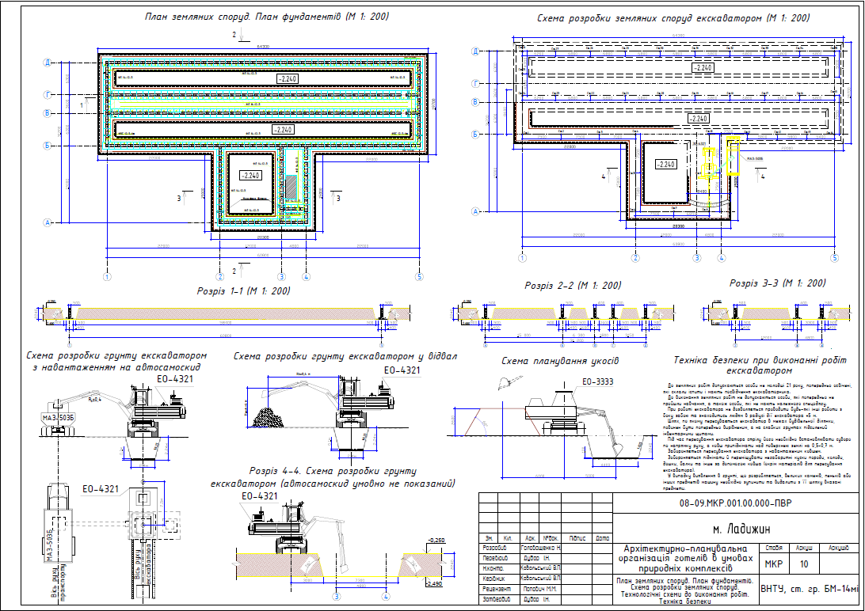

Slide 19
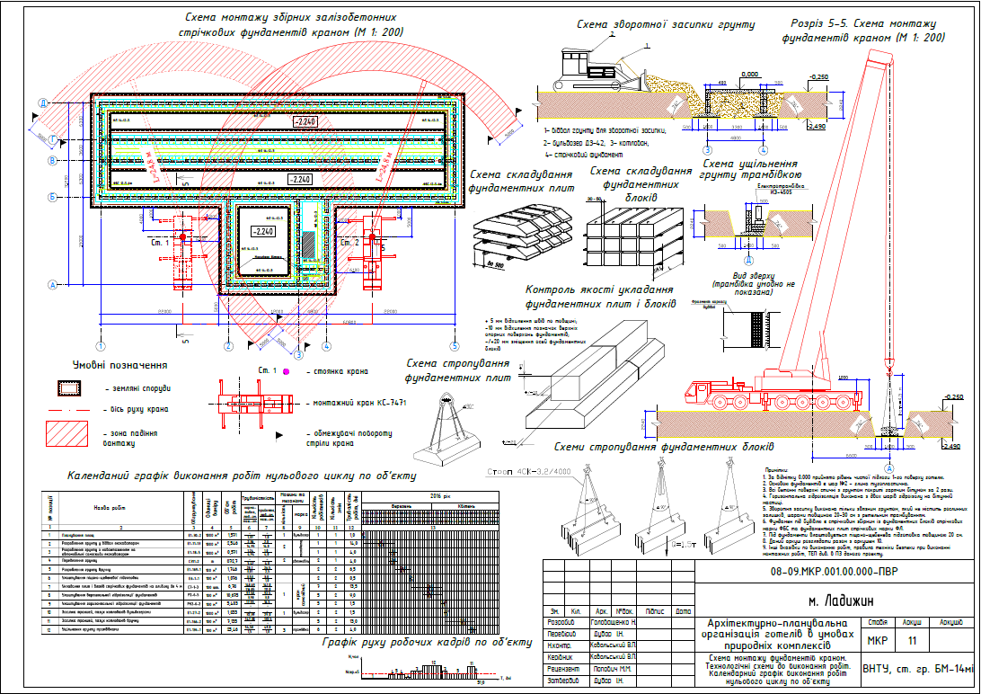

Slide 20
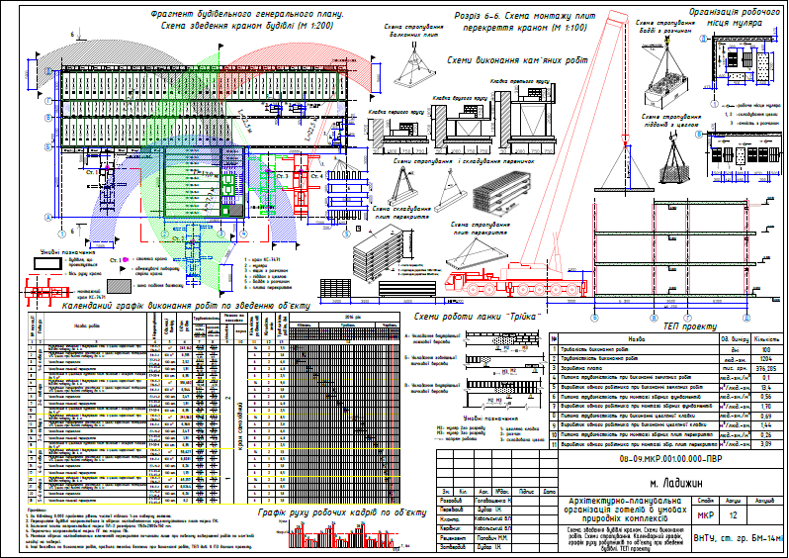

Slide 22
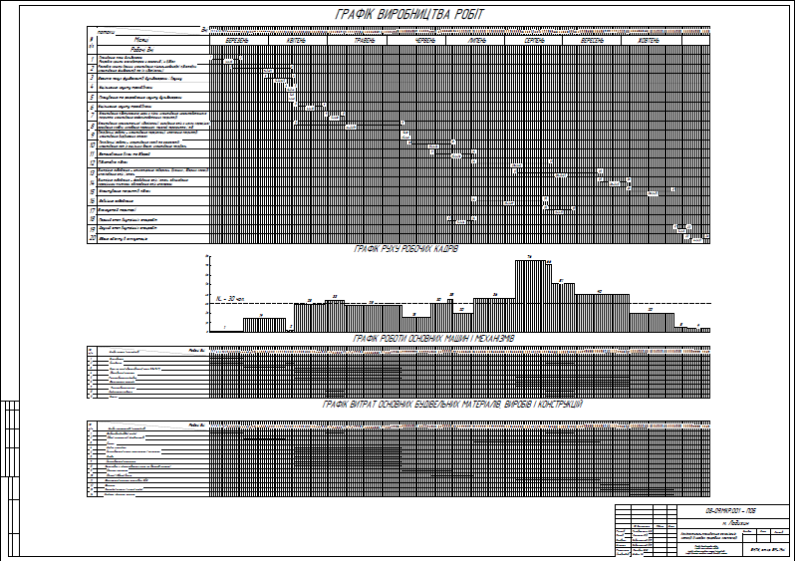

Slide 23
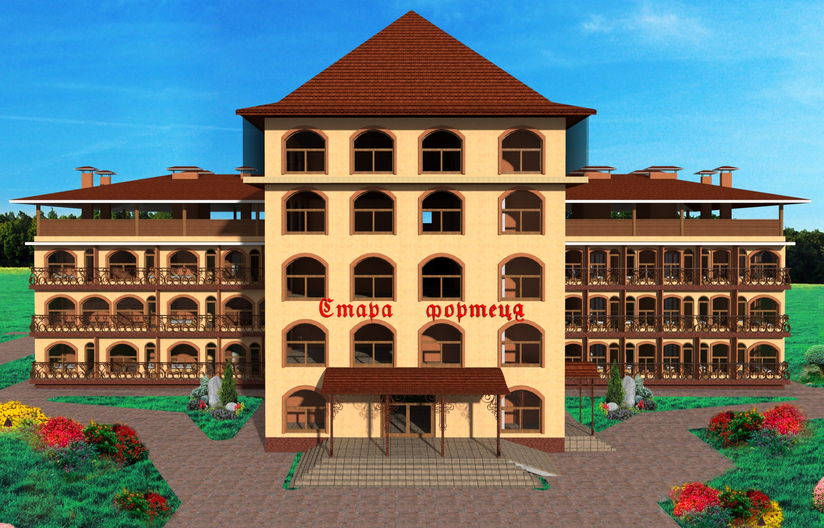

Slide 24
Дякую за увагу!

